Slide 1

fNIRS
From data process to Accuracy
清彥的數據結果重現
報告人：李昶億 時間：2022.05.20

Slide 2

Outline
I. Data Process
II. Filter
III. Extraction
IV. Modeling

Slide 3
【I】
Data Process

Slide 4


Data Process – 資料前處理
Step1 : 畫一張看看
Step2 : 缺失值的數量確認
Step3 : 刪除太多缺失值的項或人
Synergistically utilize technically sound portals with, Synergistically, Synergistically utilize, Synergistically utilize technically sound

Slide 5
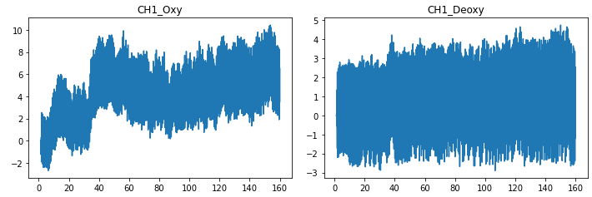
Step1 :畫一張看看
目標: 畫一張看資料長怎樣
工具: matplotlib.pyplot (as plt)
Synergistically utilize technically sound portals with, Synergistically, Synergistically utilize, Synergistically utilize technically sound

Slide 6
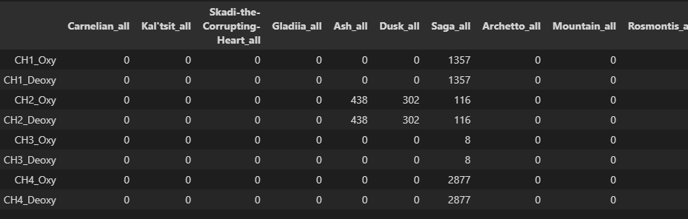
Step2 :查看”各Channel”缺失及異常值
目的: 計算null及infinite
工具: df.isna().sum(), np.isinf(df).sum()
Synergistically utilize technically sound portals with, Synergistically, Synergistically utilize, Synergistically utilize technically sound

Slide 7
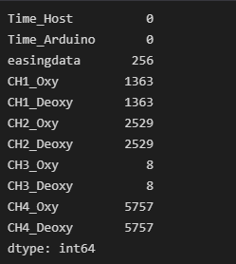
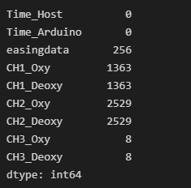
刪除太多缺失異常值的Channel
目的: 刪除Channel
註記: 閥值多少自己訂，我是只刪最高的Channel 4
Synergistically utilize technically sound portals with, Synergistically, Synergistically utilize, Synergistically utilize technically sound

Slide 8
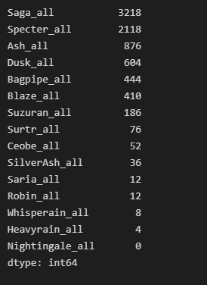
查看”每個人”的缺失值
目的: 刪除Channel後仍需處理剩餘的缺失值，因為濾波時有filter很容易出問題
工具: dataframe.sum(axis= 0).sort_values(ascending= False)
Synergistically utilize technically sound portals with, Synergistically, Synergistically utilize, Synergistically utilize technically sound

Slide 9
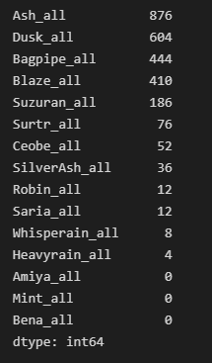
Step3 :刪除太多缺失異常值的人
目的: 刪除人
註記: 以1000做閥值，超過的不要
工具: DataFrame => rank[rank >1000]
Synergistically utilize technically sound portals with, Synergistically, Synergistically utilize, Synergistically utilize technically sound

Slide 10
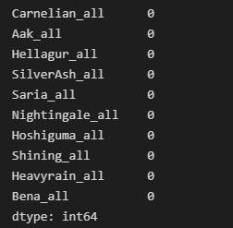
補值
目的: 將缺失值補上
方法: 因為我們是時間序列，所以使用補前值的方式較好，即 dataframe.ffill(axis= 1) (也可以使用fillna)
Synergistically utilize technically sound portals with, Synergistically, Synergistically utilize, Synergistically utilize technically sound

Slide 11
【II】
Filter

Slide 12
Filter
Step1: 確認取樣頻率及計算Wn
Step2: 濾波流程 (先用單個人做練習)
Step3: 濾波(全部人 + 存成Excel)
Synergistically utilize technically sound portals with, Synergistically, Synergistically utilize, Synergistically utilize technically sound

Slide 13

Step1、2: 確認取樣頻率及計算Wn
目的: 進行四階butterworth的濾波
工具: scipy.signal.butter(4, 0.01, ‘lowpass')
參數依序為: 階數, W_{n} , 濾波種類
階數為濾波器的階數，可自行測試
W_{n} 的公式為 可由取樣頻率與截止頻率得出，我們的取樣頻率24，截止頻率0.12，故W_{n} = 0.01
濾波種類則有高通、低通和帶通濾波器可以選
Synergistically utilize technically sound portals with, Synergistically, Synergistically utilize, Synergistically utilize technically sound

Slide 14
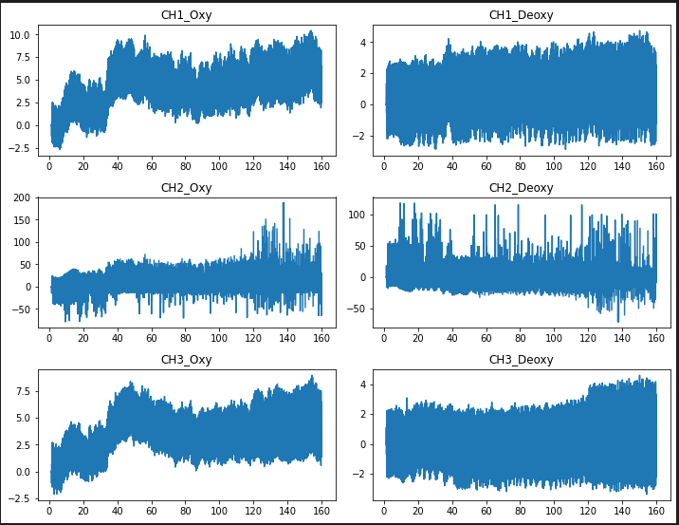
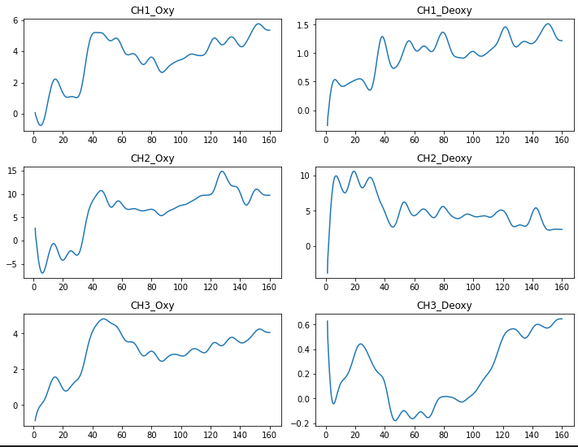
濾波結果圖
Synergistically utilize technically sound portals with, Synergistically, Synergistically utilize, Synergistically utilize technically sound

Slide 15

MinMaxScaler
目的: 消除個體差異
方法: 用dataframe.min(), dataframe.max() 把下方公式打出來
$\frac{x−x_{min}}{x_{max}−x_{min}}$
Synergistically utilize technically sound portals with, Synergistically, Synergistically utilize, Synergistically utilize technically sound

Slide 16
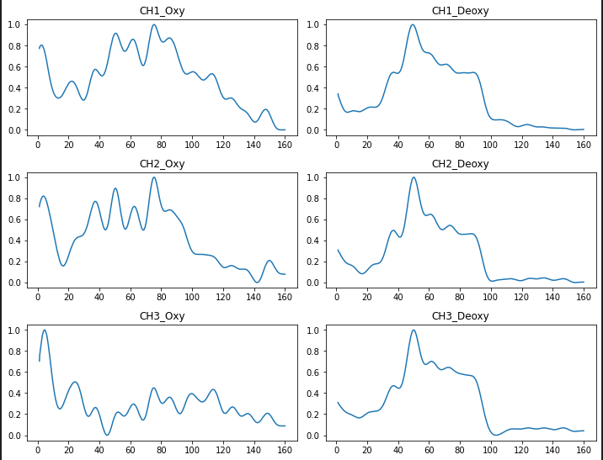
MinMaxScalar 結果
可以看出Scaler 被調在 0~1 之間了
Synergistically utilize technically sound portals with, Synergistically, Synergistically utilize, Synergistically utilize technically sound

Slide 17
Step3: 一次處理所有資料
glob讀取所有檔案
用 for對所有人依序做濾波與歸一化
用 dataframe.to_csv ( or .to_excel) 去儲存
Synergistically utilize technically sound portals with, Synergistically, Synergistically utilize, Synergistically utilize technically sound

Slide 18
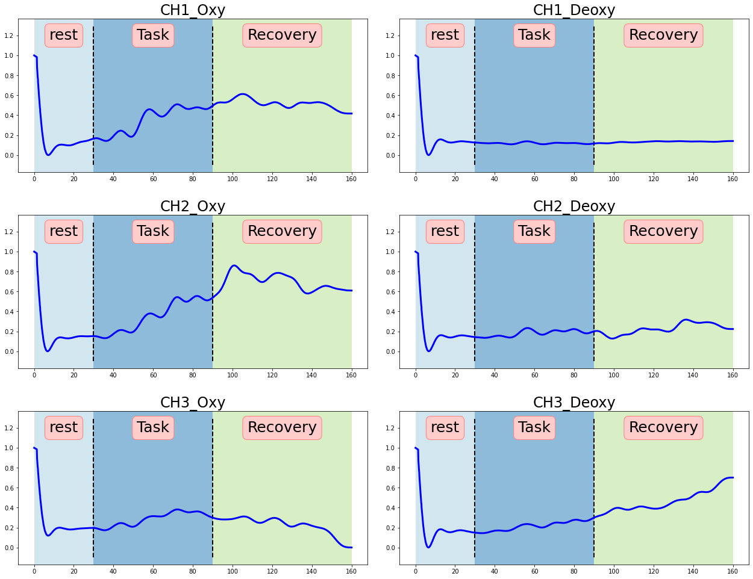
上色
目的: 漂亮的背景
工具：facecolor=sns.color_palette('Paired')
Synergistically utilize technically sound portals with, Synergistically, Synergistically utilize, Synergistically utilize technically sound

Slide 19
【III】
Extraction

Slide 20
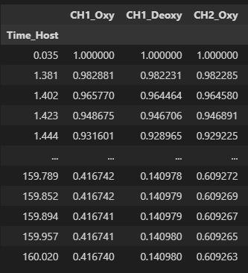
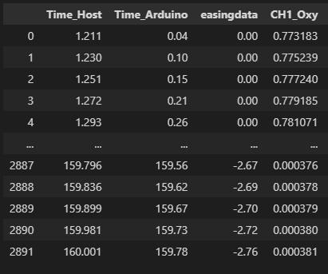
定義 Extraction Function
目的: 從 ”時間序列”的資料中，提取出有效的特徵來用
工具: 無API可用，必須自定義函數
附註: 將時間該列放到index會比較好做
放index -> 以每秒為單位
未放index -> 以每筆為單位
取30秒
需取 [:640]
取30秒
只需 [:30]
Synergistically utilize technically sound portals with, Synergistically, Synergistically utilize, Synergistically utilize technically sound
Notes:
Ctrl + G 群組
Ctrl + Shift + G 解群組

Slide 21
List of Extraction Function
Paper: science report, 2019 A Machine Learning Approach for the Identification of a Biomarker of Human Pain using fNIRS Raul Fernandez Rojas1,9, Xu Huang1 & Keng-Liang
出處 | 特徵名 | 包含階段
清彥學長 | 階段起始斜率 | Task | Recovery
 | 階段平均的差 | Task mean – Rest mean | Recovery mean – Rest mean | Task mean – Recovery mean
 | 階段峰值 | Task
 | 階段標準差 | Rest | Task | Recovery
品妤學姊 | 階段平均 | Rest | Task | Recovery
 | 階段起始斜率 | Task - Recovery
杰勳學長 | 階段偏度 | Rest | Task | Recovery
 | 階段峰度 | Rest | Task | Recovery
Paper | AUC | Rest | Task | Recovery
 | FFT | 全部做一個
Synergistically utilize technically sound portals with, Synergistically, Synergistically utilize, Synergistically utilize technically sound

Slide 22
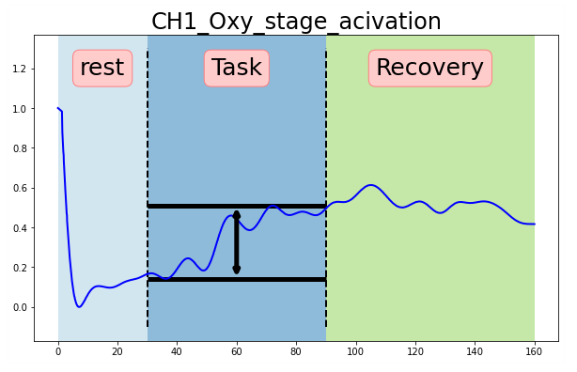
階段峰值
目的: 取某階段的峰值，即最大值減最小值
方法: dataframe.loc[stage1:stage2, cols].max() - dataframe.loc[stage1:stage2, cols].min()
完成圖
Synergistically utilize technically sound portals with, Synergistically, Synergistically utilize, Synergistically utilize technically sound

Slide 23
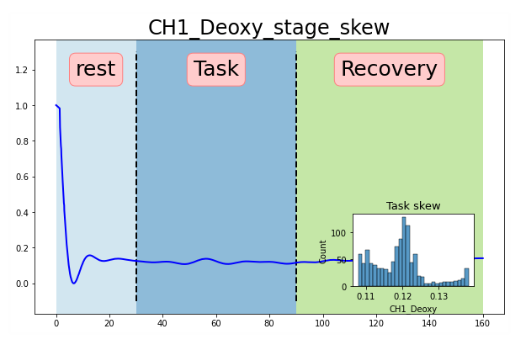
階段偏度
目的: 看一群資料的偏向， 資料分布靠左偏度越大， 資料分布靠右偏度越小。
方法: scipy.stats.skew
Synergistically utilize technically sound portals with, Synergistically, Synergistically utilize, Synergistically utilize technically sound
完成圖

Slide 24
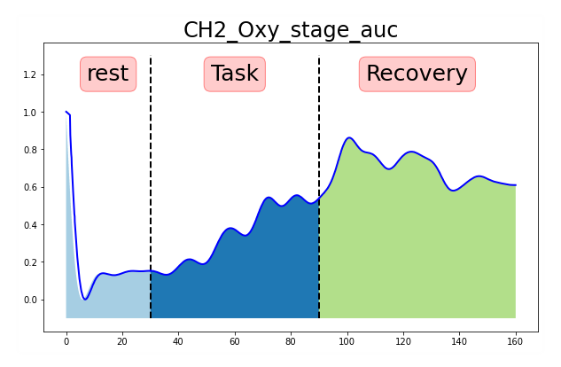
Area Under Curve(AUC)
目的: 計算曲線下的積分值
工具: sklearn.metrics.auc
Synergistically utilize technically sound portals with, Synergistically, Synergistically utilize, Synergistically utilize technically sound
完成圖

Slide 25
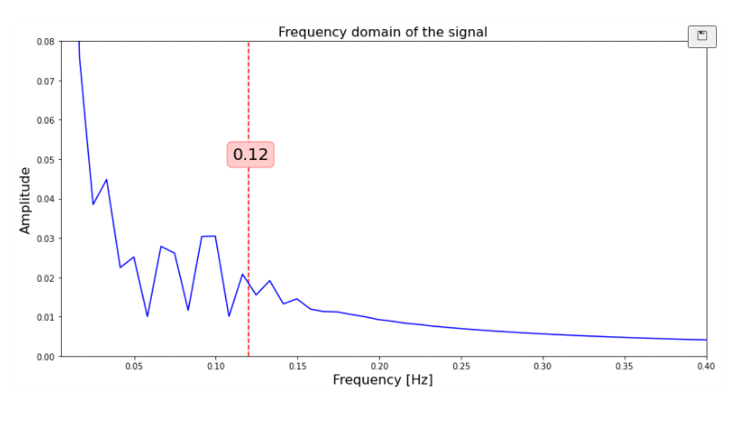
Fast Fourier Transform (FFT)
目的: 用快速傅立葉轉換，並取其前幾大頻率與對應振幅來做特徵
工具:
1. 傅立葉轉換公式: scipy.fft()
2. 繪製頻域 x 軸: np.linspace(0, sample_rate/2, N/2) N為data總數
Synergistically utilize technically sound portals with, Synergistically, Synergistically utilize, Synergistically utilize technically sound

Slide 26
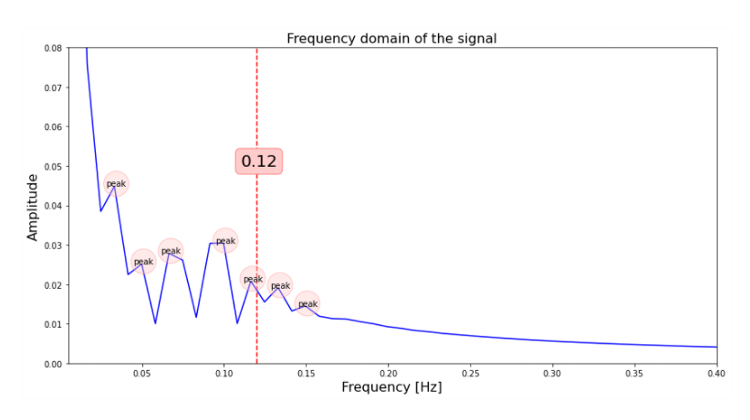
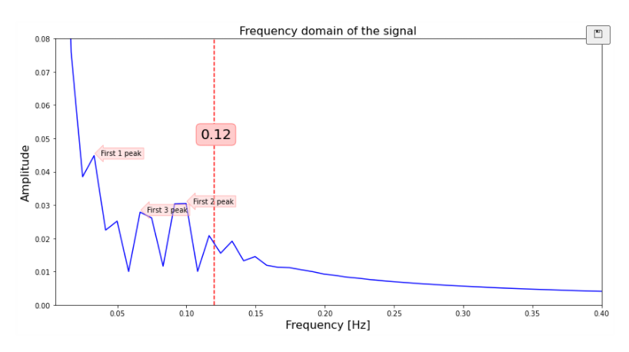
FFT – find peak
目的: 找出前三大峰值及頻率
工具: scipy.signal.argrelextrema()、np.argsort()
Synergistically utilize technically sound portals with, Synergistically, Synergistically utilize, Synergistically utilize technically sound

Slide 27
【IV】
Modeling

Slide 28
Modeling
Step1: 處理生理資訊與定義高低分族群(Label)
Step2: 將生理資訊與高低分族群作統計分析
Step3: 將收集的Feature、Label分Training data – Test data
Step4: 製作繪製 Boundary、Confusion Metrix、ROC 的函數
Step5: 任選一種特徵選取方法、任選一種Model並測試結果
Synergistically utilize technically sound portals with, Synergistically, Synergistically utilize, Synergistically utilize technically sound

Slide 29
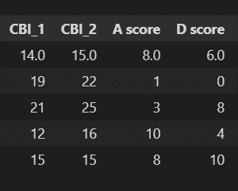
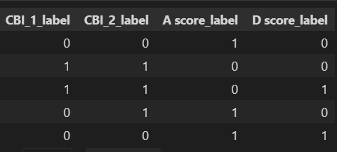
Step1: 清理Label
目的: 定義高分低分及確認個人資料的完整性，即大於某分數叫做高分群，剩下的叫低分群。
工具: dataframe[col].apply(change_function) 或是 dataframe[col].apply(lambda x: 1 if x >= 16 else 0)
Synergistically utilize technically sound portals with, Synergistically, Synergistically utilize, Synergistically utilize technically sound

Slide 30
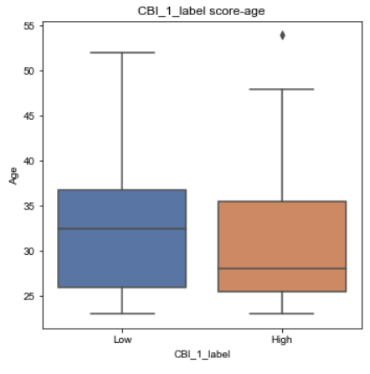
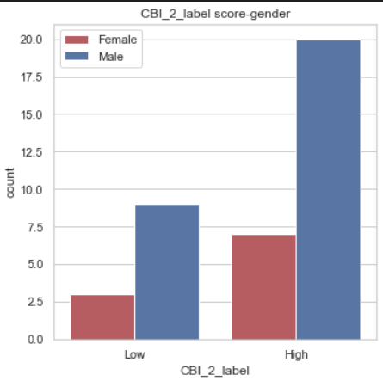
Step2: 將生理資訊與Label作統計分析
目的: 觀察高低分群之年紀分布、性別分布等
工具: sns.boxplot、sns.countplot、並搭配hue參數
Synergistically utilize technically sound portals with, Synergistically, Synergistically utilize, Synergistically utilize technically sound

Slide 31

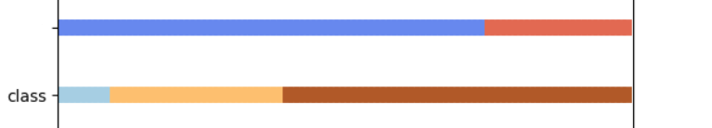

Step3: 將資料分Training – Test data
目的: 將資料分成訓練資料(train-data)和未看過的(test-data)，目的是為了確認模型的好壞。
工具: StratifiedKFold、train_test_split
前者為將高低分”任意”分於train-test中，後者是將高低分等比例分
Synergistically utilize technically sound portals with, Synergistically, Synergistically utilize, Synergistically utilize technically sound
KFold
StratifiedKFold

Slide 32
StratifiedKFold
StratifiedKFold 能用則用
若將收案的資料比擬做training data，現實運用時擬作test data，則其兩者的資料分布應相等。
或是今天做一個三標籤分類，若某一類別都被分到test data，沒在train data出現，則訓練出來的模型絕對不認識(分不出)該類別。
Synergistically utilize technically sound portals with, Synergistically, Synergistically utilize, Synergistically utilize technically sound

Slide 33
分資料注意事項
所有與資料有關的處理，只可以使用 Train data的訊息，不可以將任何Test data 的訊息傳遞給train data，如: 標準化、歸一化需用的參數、做特徵萃取的資料等 ，還有就是若一個人有多筆data(多張照片)，則必須全部都處於train或test，不然test會很高。
Synergistically utilize technically sound portals with, Synergistically, Synergistically utilize, Synergistically utilize technically sound

Slide 34
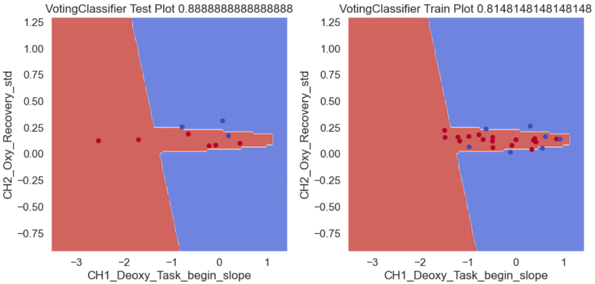
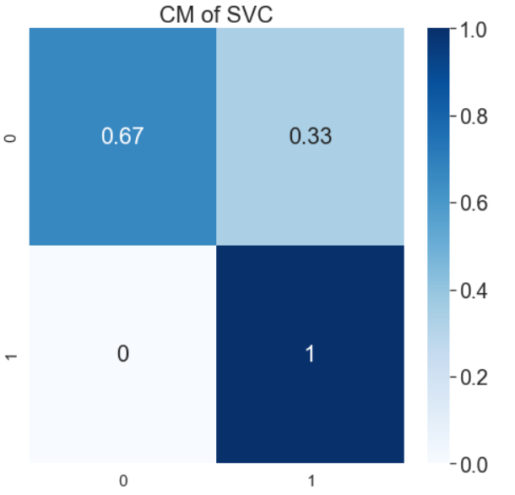
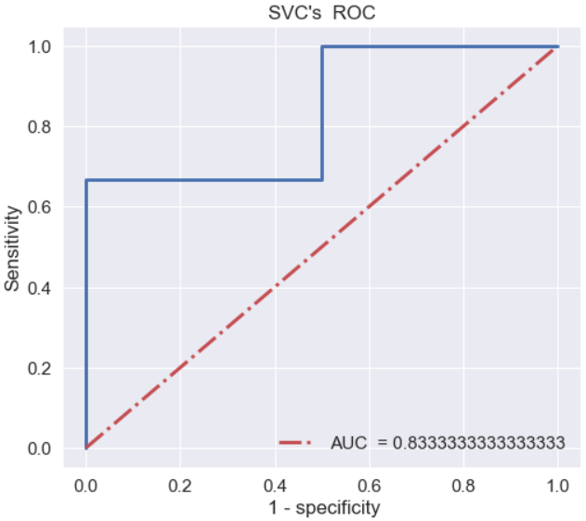
Step4 :製作繪製 Boundary、Confusion Metrix、 ROC 的函數
目的: 將資料可視化
Boundary: np.meshgrid、plt.contour
Confusion Metrix: sklearn.metrics.confusion_matrix
ROC: sklearn.metrics.roc_curve
Synergistically utilize technically sound portals with, Synergistically, Synergistically utilize, Synergistically utilize technically sound

Slide 35
Step5: Feature Selection + Model
試
資料量小可由SVC起手，在看是否改用RandomForest或LDA、QDA…
記得先標準化或歸一化
這裡介紹兩個組合
ttest + SVC
feature important + SVC
Synergistically utilize technically sound portals with, Synergistically, Synergistically utilize, Synergistically utilize technically sound

Slide 36
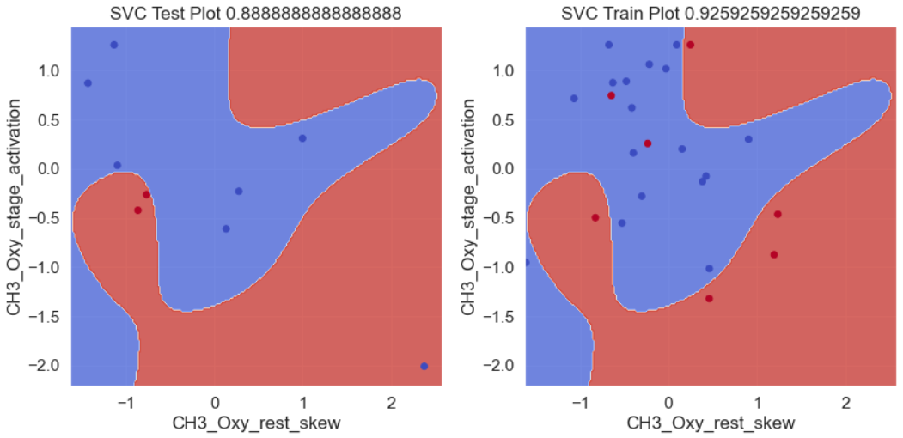
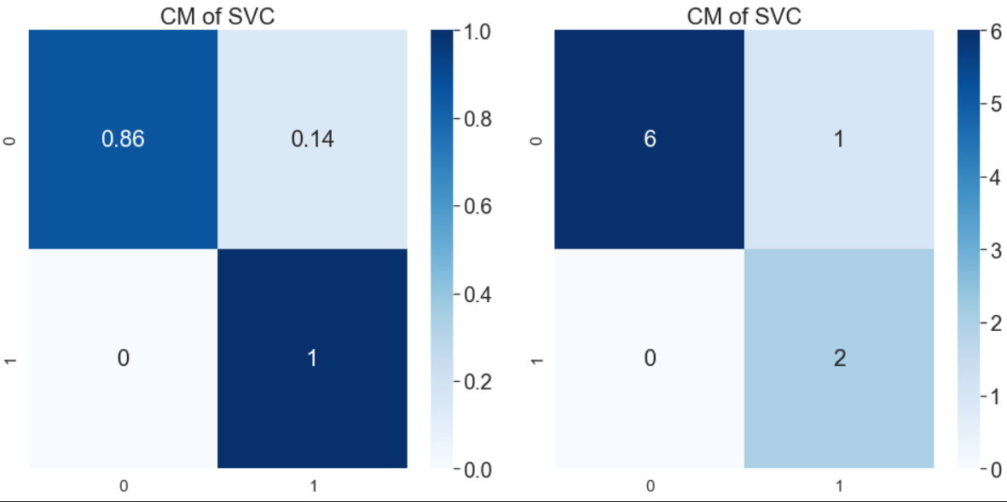
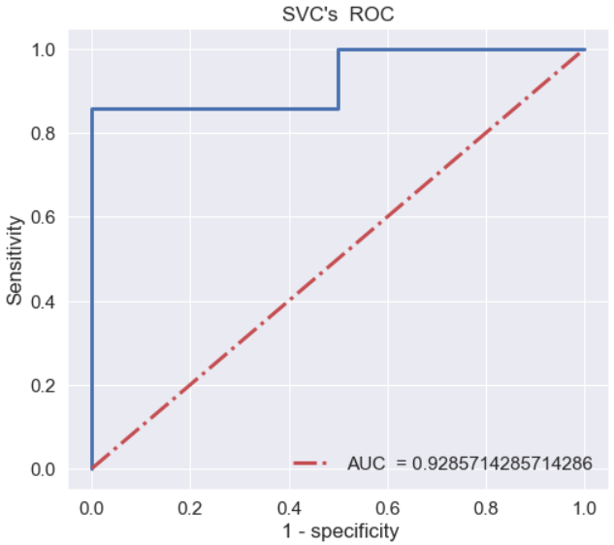
ttest + SVC
介紹: ttest 是一種被用來看兩類資料是否有顯著差異的統計檢定方法
工具: sklearn.svm.SVC、scipy.stats.ttest_ind
Synergistically utilize technically sound portals with, Synergistically, Synergistically utilize, Synergistically utilize technically sound

Slide 37
Feature important + SVC
介紹 : 使用 RandomForest 的 feature important，其原理就是抓任意特徵來做分類，並計算分前與分後的Entropy，並找可使Entropy下降最多的特徵，則代表該特徵可以有效的減少Entropy，即做到分類的效果。
工具: sklearn.ensemble .RandomForestClassifier、SVC
Synergistically utilize technically sound portals with, Synergistically, Synergistically utilize, Synergistically utilize technically sound

Slide 38
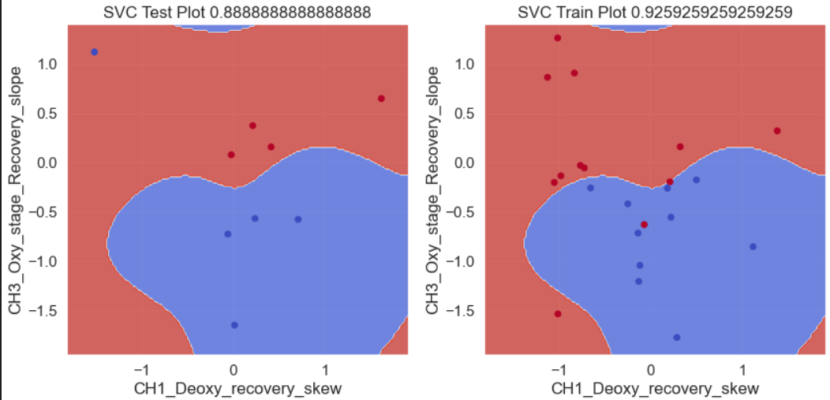
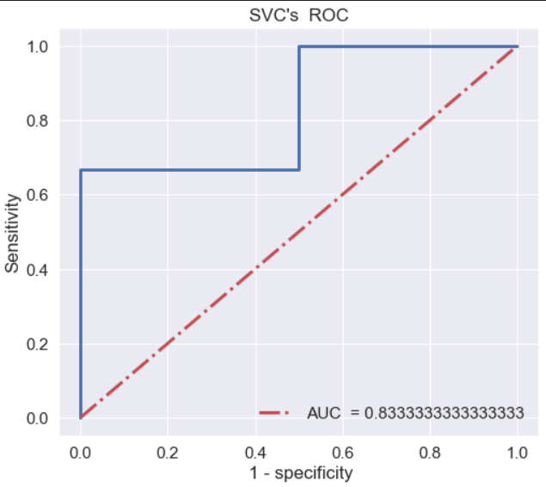
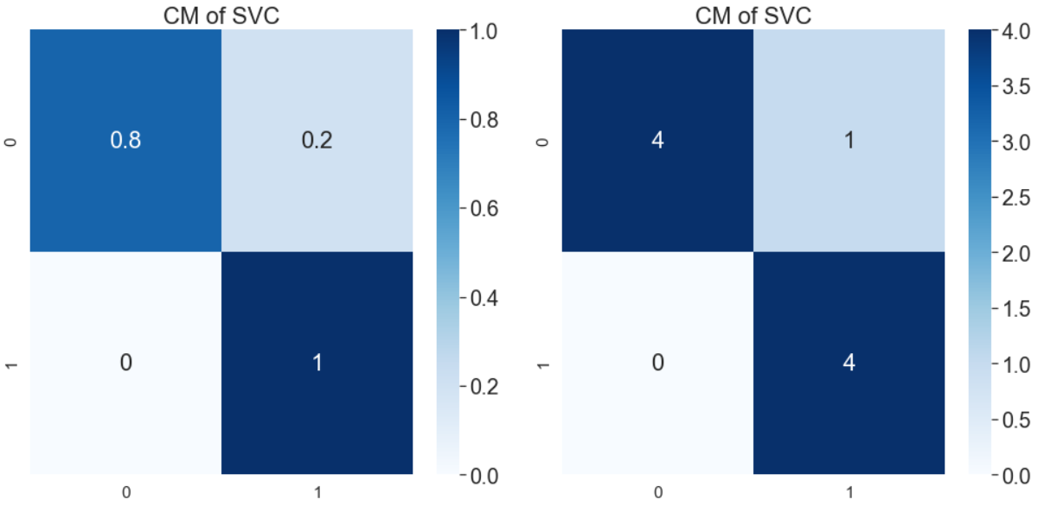
Synergistically utilize technically sound portals with, Synergistically, Synergistically utilize, Synergistically utilize technically sound

Slide 39
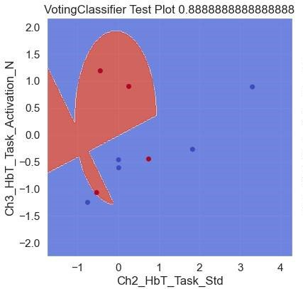
Thank you~

